Slide 1
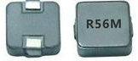
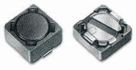
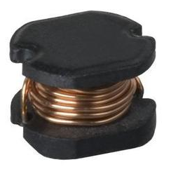
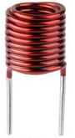
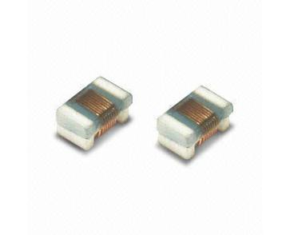
电感的
本质特性

Slide 3
电感是什么？

Slide 4
电感是什么？

Slide 5
电感是什么？
i

Slide 6
电感是什么？
i

Slide 7
电感是什么？
B
i

Slide 8
电感是什么？
B
i

Slide 9

电感是什么？
B
$$φ=Li$$
i

Slide 10

电感是什么？
B
$$φ=Li$$
i
$φ$：磁通量
L: 自感系数

Slide 11
电感是什么？
B
$$φ=Li$$
i
$φ$：磁通量
L: 自感系数

Slide 12
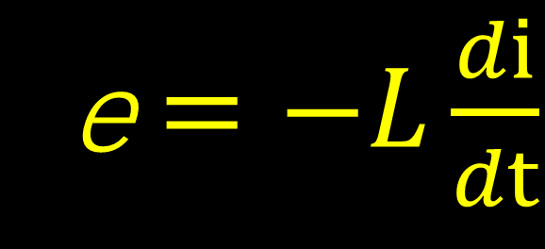
电感是什么？
B
$$φ=Li$$
e$=−L\frac{di}{dt}$
i
$φ$：磁通量
L: 自感系数

Slide 13

电感是什么？
B
$$φ=Li$$
e$=−L\frac{di}{dt}$
i
$φ$：磁通量
L: 自感系数
$e$：感应电动势

Slide 14
电感是什么？
B
$$φ=Li$$
e$=−L\frac{di}{dt}$
i
$φ$：磁通量
L: 自感系数
$e$：感应电动势
电感阻碍电流的变化，电流变化率越大，产生阻碍也越大

Slide 16
局限性

Slide 17

局限性
$1$、芯片引脚电感？

Slide 18

局限性
$1$、芯片引脚电感？
2、过孔电感？

Slide 19

局限性
$1$、芯片引脚电感？
2、过孔电感？
3、导线电感？

Slide 20

局限性
$1$、芯片引脚电感？
2、过孔电感？ 非线圈，不好理解
3、导线电感？

Slide 21
局限性
$1$、芯片引脚电感？
2、过孔电感？ 非线圈，不好理解
3、导线电感？
微分：通电导线都可以看成由无数微小得通电指导线构成

Slide 23
麦克斯韦磁生电公式

Slide 24

麦克斯韦磁生电公式
$$\oint_{l}{\vec{E}∙\vec{dl}}=−\int_{S}{\frac{∂\vec{B}}{∂t}}∙dS$$

Slide 25
麦克斯韦磁生电公式
$$\oint_{l}{\vec{E}∙\vec{dl}}=−\int_{S}{\frac{∂\vec{B}}{∂t}}∙dS$$
任意取一个曲面，如果里面通过的磁通量发生变化，那么会在这个曲面感生出闭合的电场

Slide 27
微小通电直导线

Slide 28
微小通电直导线
电流i

Slide 29
微小通电直导线
电流i

Slide 30
微小通电直导线
曲面1
电流i
曲面2

Slide 31
微小通电直导线
曲面1
电流i
曲面2

Slide 32
微小通电直导线
曲面1
电流i
曲面2

Slide 33
微小通电直导线
曲面1
电流i
e1
e2
曲面2

Slide 34
微小通电直导线
曲面1
电流i
e1
e2
曲面2

Slide 35
微小通电直导线
曲面1
电流i
e1
e2
曲面2

Slide 36
微小通电直导线
曲面1
电流i
e1
e2
曲面2
V

Slide 37
微小通电直导线
曲面1
电流i
e1
e2
曲面2
V

Slide 38
微小通电直导线
曲面1
微小通电直导线存在电感
电流i
e1
e2
曲面2
V

Slide 39
微小通电直导线
曲面1
微小通电直导线存在电感
电流i
e1
e2
曲面2
实际电感为所有微小导线的电感累加（需考虑相互间的影响）
V

Slide 41
总结

Slide 42
总结
一、电感的本质特性就是，电感会通过产生感应电动势的方式来阻碍电流的变化，电流变化率越大，产生的感应电动势越大。

Slide 43
总结
一、电感的本质特性就是，电感会通过产生感应电动势的方式来阻碍电流的变化，电流变化率越大，产生的感应电动势越大。
二、一段导线也是有电感存在的。

Slide 45


